Slide 1
ВелоПуть
САПРОНОВА ЛЮБОВЬ ПАВЛОВНА
ПРОХОРОВА АННА ВИТАЛЬЕВНА
ТОЛСТОКОРОВ КИРИЛЛ СЕРГЕЕВИЧ

Slide 2
Актуальность проекта
Проект направлен на решение проблемы организации активного и познавательного отдыха для людей, интересующихся историей и культурой. Он предлагает уникальную возможность сочетать физическую активность с получением знаний о прошлом через интерактивного гида.

Slide 3
Проблема
Проблема клиента, которую вы решаете.
Почему существующих вариантов решения
не достаточно?
Мы помогаем людям получить больше информации о достопримечательностях во время велопрогулок, а также предлагаем рекомендации по маршрутам, которые могут быть им интересны.
Существующие решения могут не удовлетворять все потребности пользователей, так как они могут быть недостаточно информативными, не учитывать предпочтения пользователей или не предлагать достаточно интересных маршрутов. Использование искусственного интеллекта позволяет создать более персонализированный и интересный опыт для пользователей, учитывая их предпочтения и предоставляя более точную и полезную информацию.

Slide 4
Решение
Мы предлагаем велопрогулки по историческим местам с использованием искусственного интеллекта, который поможет получить больше информации о достопримечательностях и предложит рекомендации по маршрутам. Это позволит сделать прогулку более интересной и познавательной для пользователей.

Slide 5
Рынок
Рынок, на котором вы работаете, его объем, рост и уровень конкуренции.
Рынок велопрогулок по историческим местам достаточно велик и имеет потенциал для роста. Уровень конкуренции на этом рынке может быть различным в зависимости от региона и страны. В некоторых городах уже существуют компании, предлагающие подобные услуги, однако, использование искусственного интеллекта для улучшения качества этих услуг может снизить уровень конкуренции, так как позволит предложить более персонализированный и интересный опыт для пользователей.

Slide 6
Бизнес-модель
Бизнес-модель – как вы зарабатываете или планируете.
– Платные экскурсии: клиенты могут оплачивать экскурсию, во время которой они узнают больше о достопримечательностях и истории места, а также смогут прокатиться на велосипеде по предложенному маршруту.
– Мобильное приложение: пользователи могут оплачивать доступ к приложению или покупать подписку, которая предоставляет доступ к большему количеству функций и маршрутов.
– Реклама: сервис может размещать рекламу на своем сайте или в приложении, получая доход от показов или кликов.
– Партнерства с местными компаниями: сервис может заключать соглашения с местными ресторанами, магазинами и другими предприятиями для предоставления скидок или специальных предложений для пользователей сервиса.
– Вознаграждения за отзывы и рекомендации: сервис может предлагать вознаграждения за отзывы, рекомендации и оценки, которые помогают улучшить качество услуг и привлекают новых пользователей.

Slide 7
Текущие результаты
Текущие результаты: успешные кейсы, клиенты или предварительные договоренности, привлеченные инвестиции и др.
На данный момент у нас нет успешных кейсов или клиентов. Мы только начинаем разработку продукта и еще не привлекали инвестиции.

Slide 8
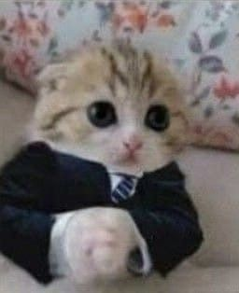
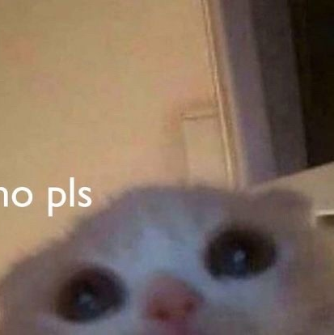
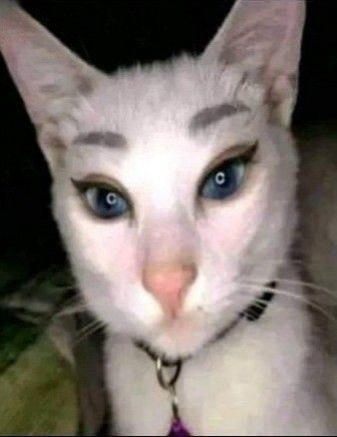

Команда
Ключевые члены ваше команды (CEO, CTO и СMO), опыт и компетенции;
Толстокоров Кирилл Сергеевич
Сапронова Любовь Павловна
Прохорова Анна Витальевна
Береславец Евгения
Анатольевна
Производитель
Лидер
Предприниматель
Наставник

Slide 9
Планы развития
Планы развития, потребности и предложение для того, кому вы адресуете презентацию.
Мы планируем развивать наш продукт, добавляя новые функции и улучшая существующие. Мы также хотим расширить наш рынок, предлагая услуги в других городах и странах. Мы будем рады услышать ваши предложения и идеи, так как мы стремимся создать лучший продукт для наших пользователей.

Slide 10
Контакты
Сайт
Телефон
email
Website.ru
+7 (___) ___-__-__
email@mailto.ru

